Slide 1
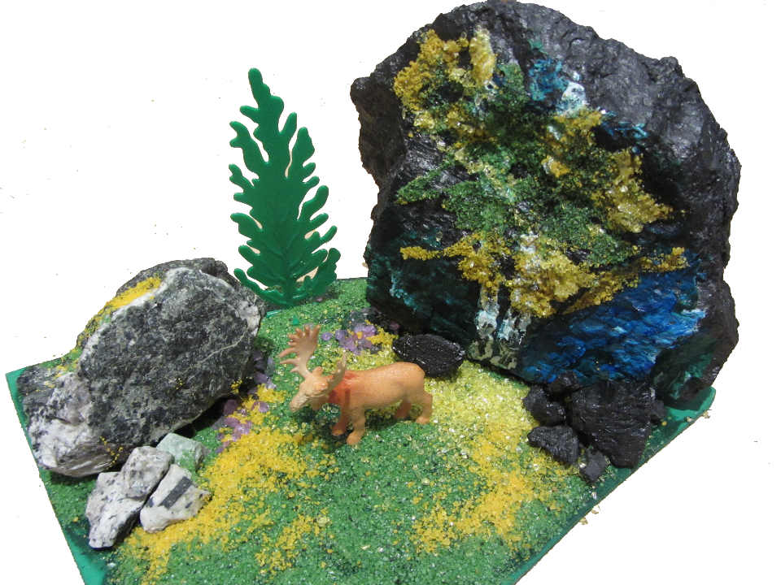
МБОУ ДО «Дом детского творчества Рудничного района г. Кемерово»
проект
«Изготовление объемных композиций, с использованием росписи по углю»
Иванова Вера Сократовна,
педагог дополнительного образования

Slide 2
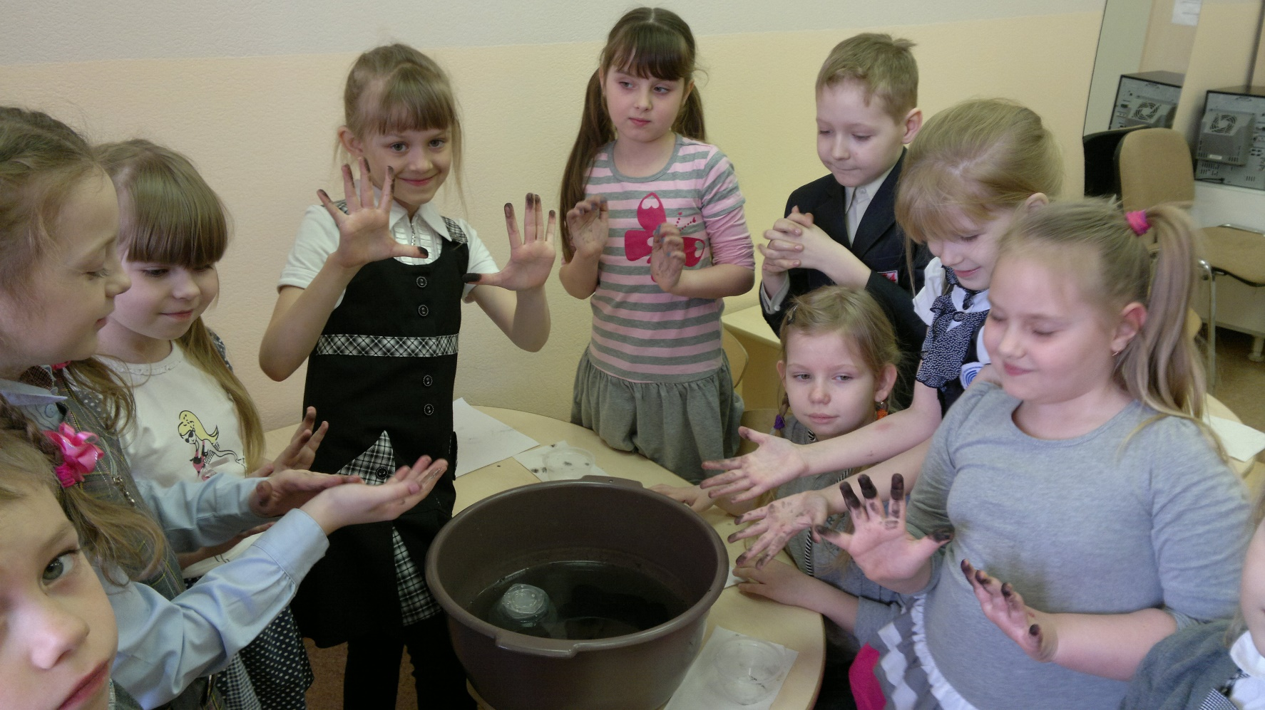
1. Изучение с детьми образования каменного угля
2. Знакомство с применением каменного угля
3. Эксперименты с углем, для выявления свойств каменного угля

Slide 3
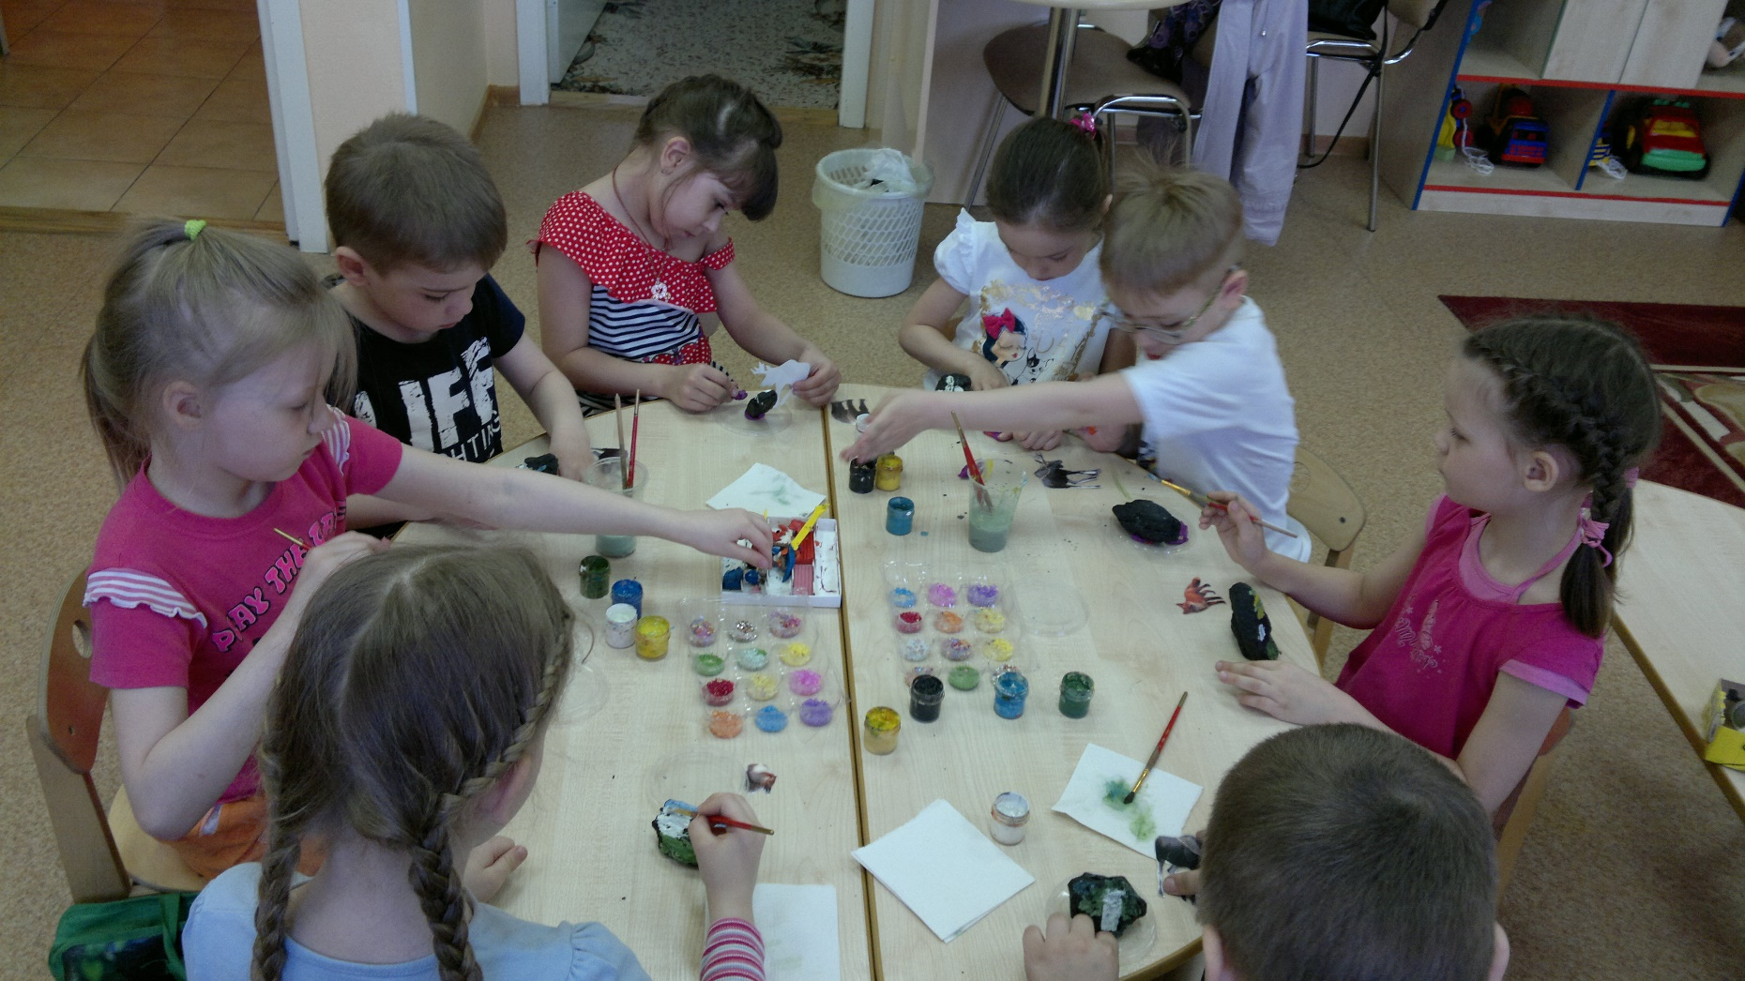
4. Прорисовка эскизов работ
5. Изготовление композиций

Slide 4
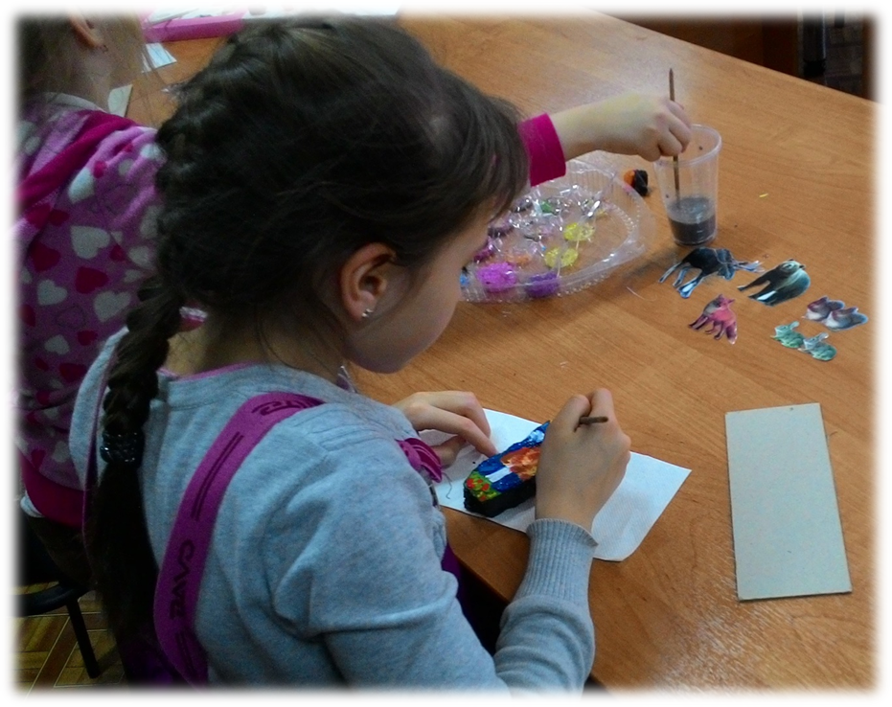

Slide 5
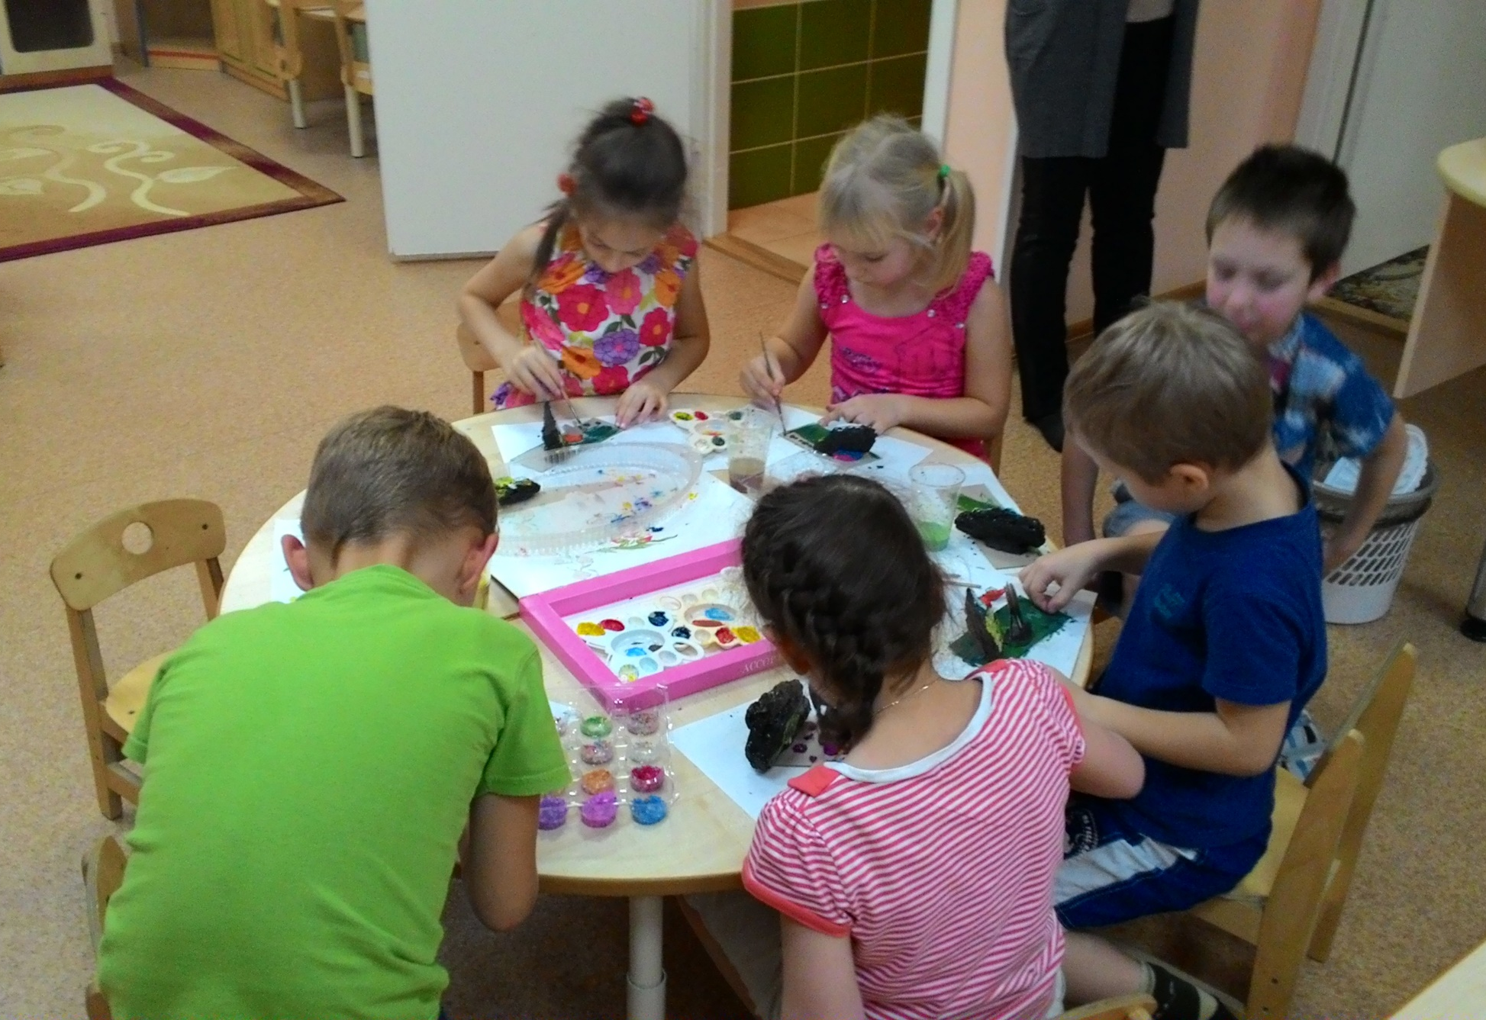

Slide 6
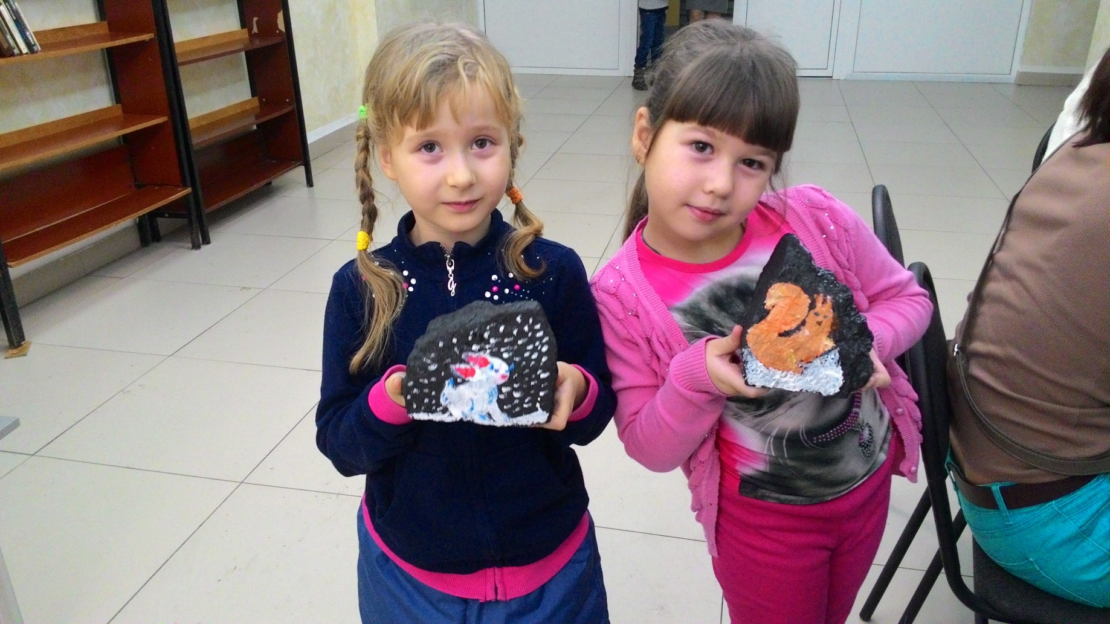

Slide 7
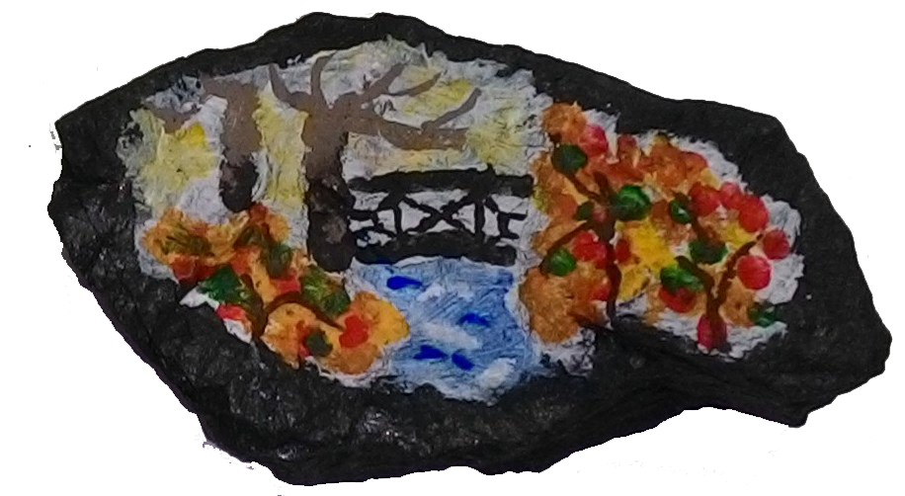
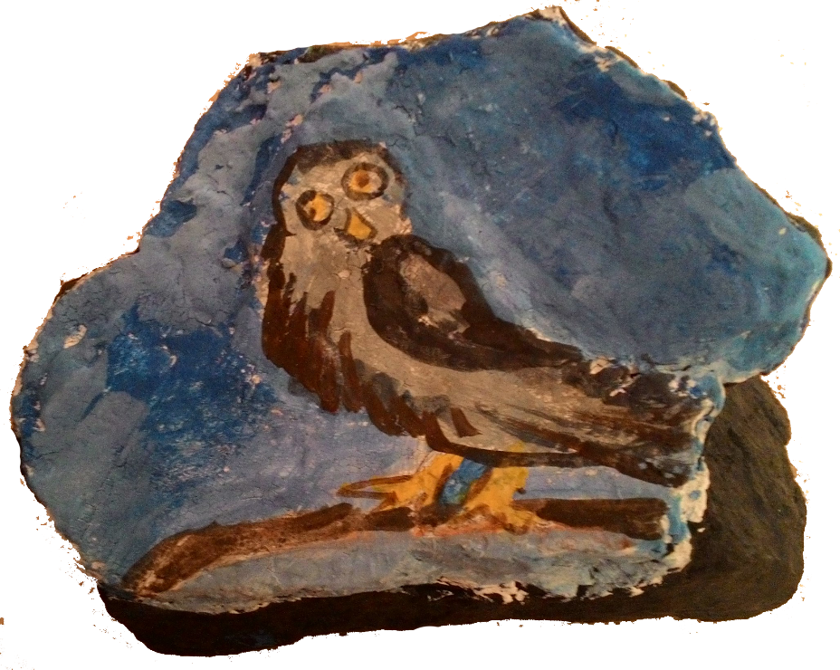
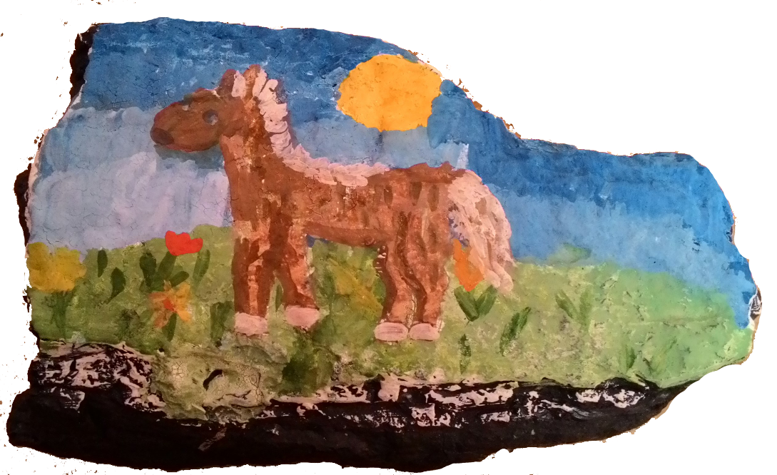

Slide 8
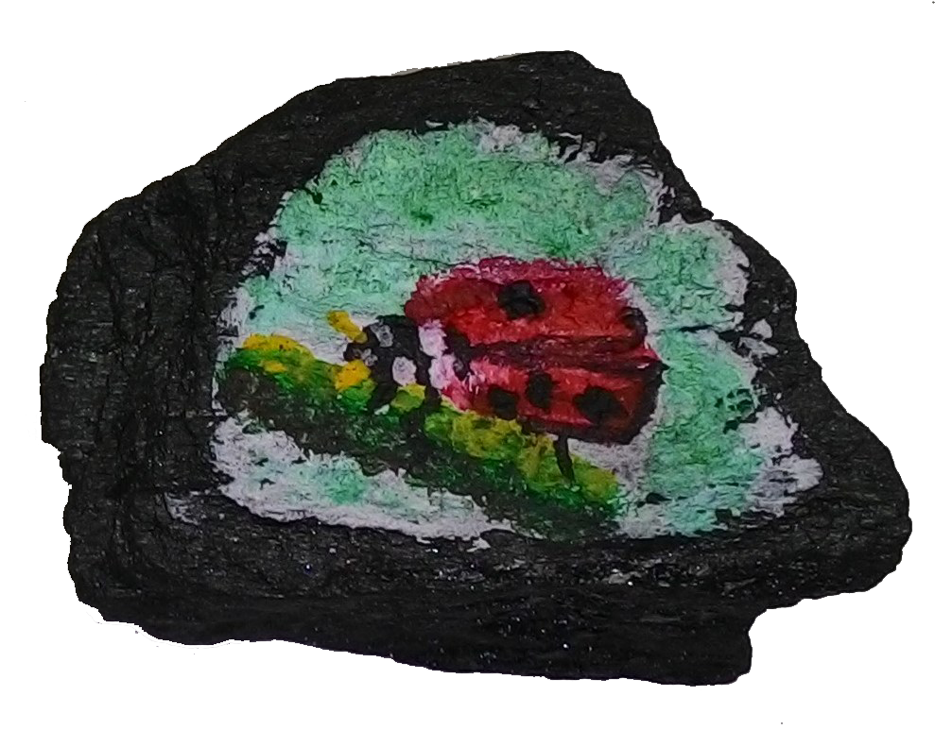
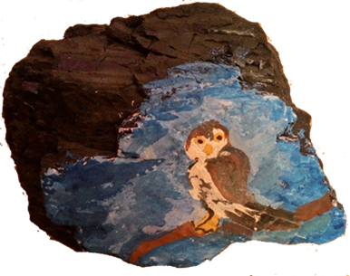
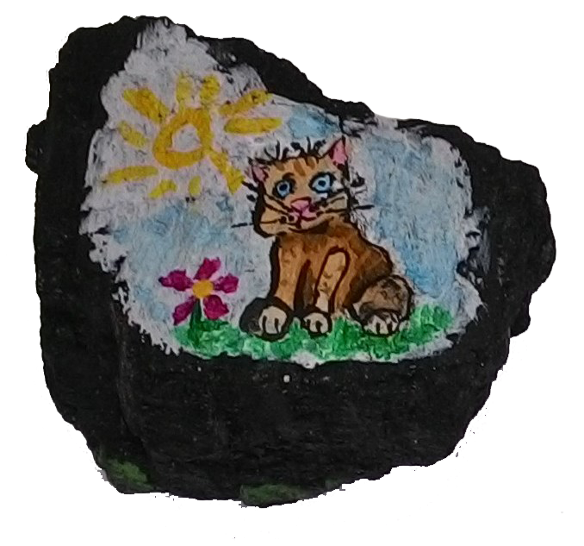
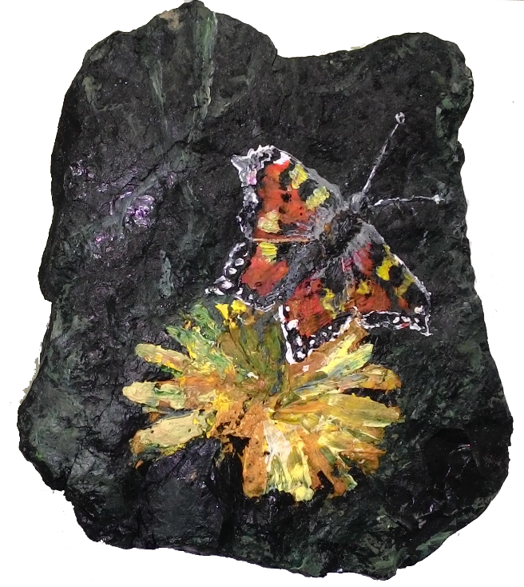
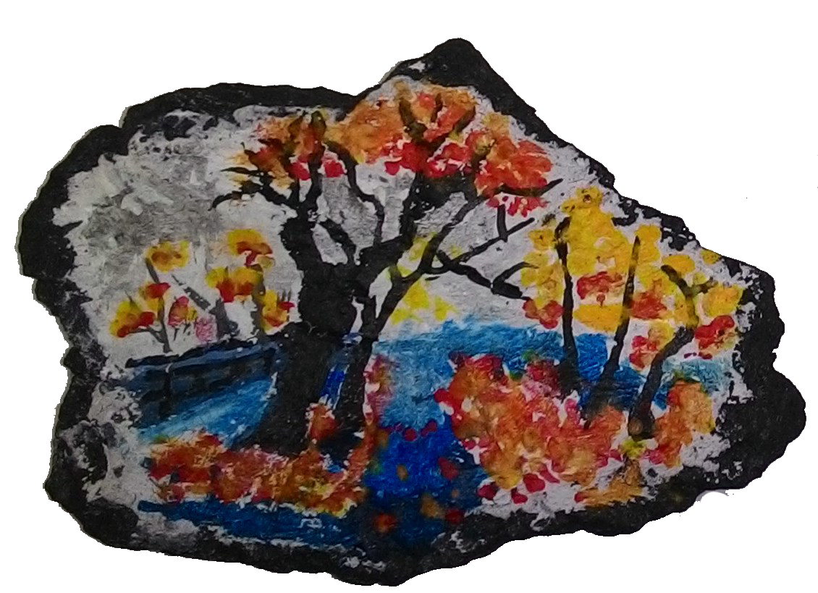

Slide 9
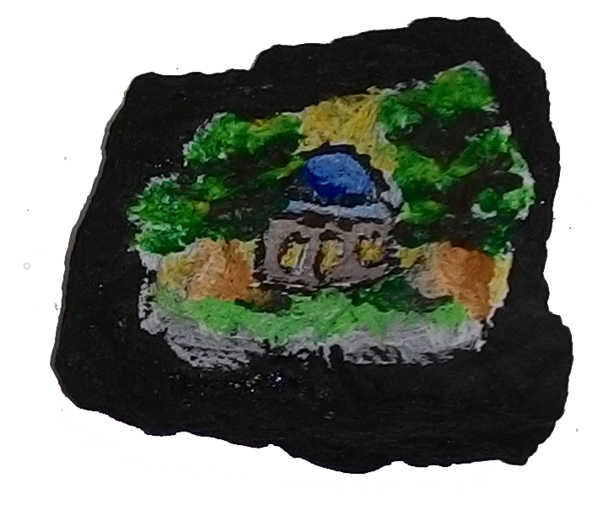
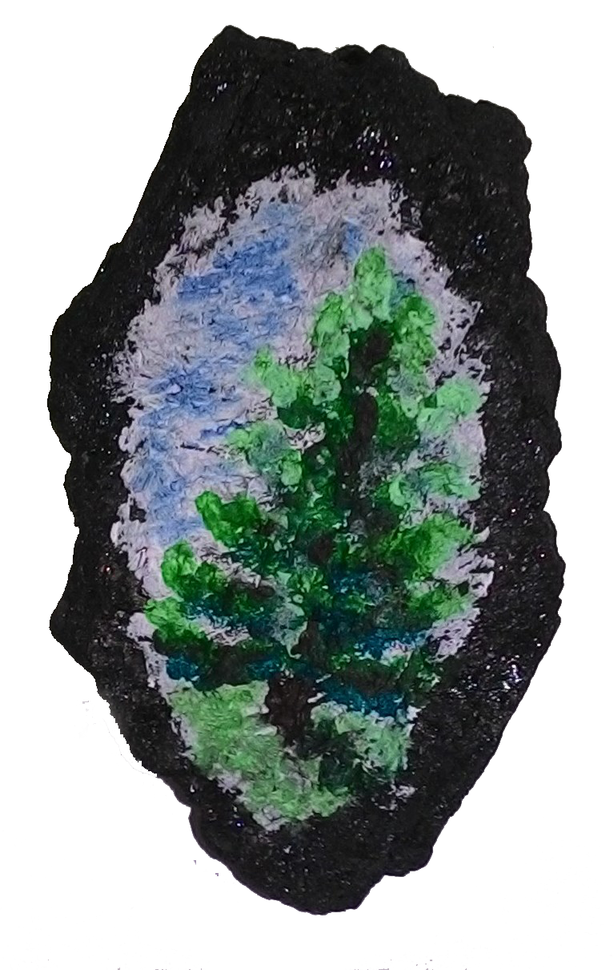
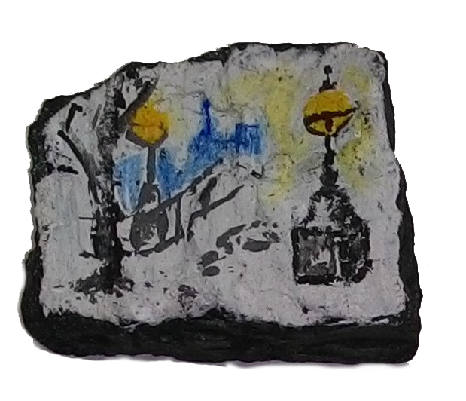
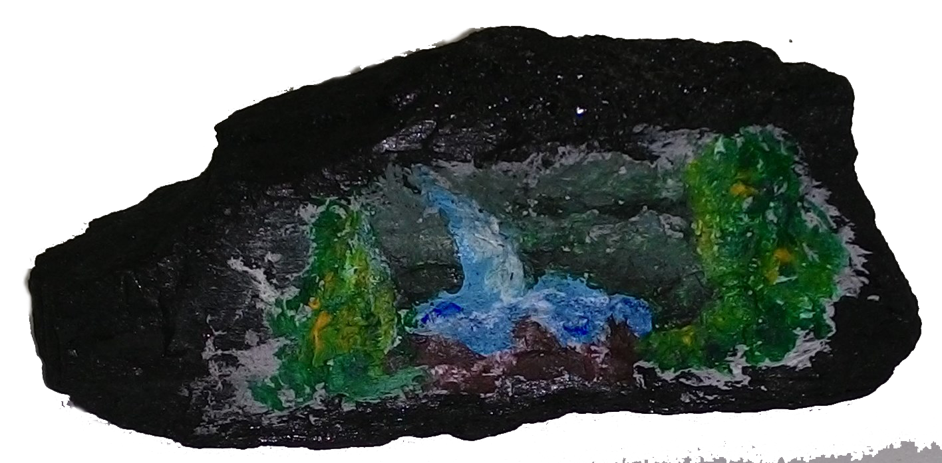

Slide 10
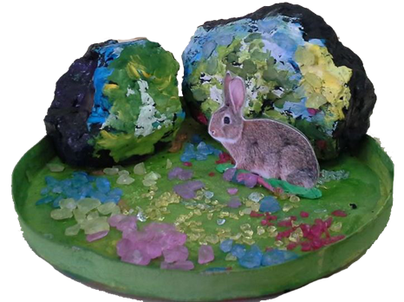
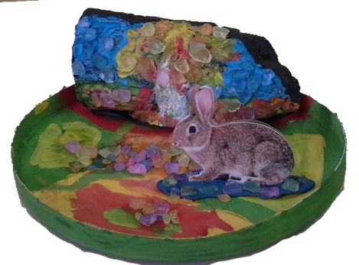
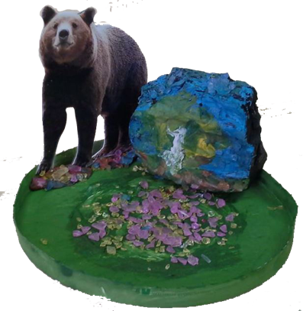

Slide 11
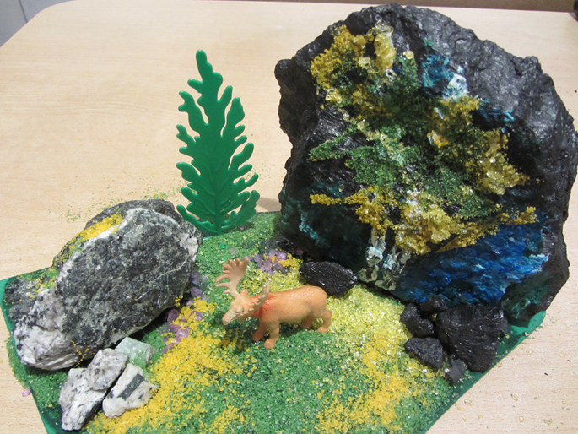

Slide 12
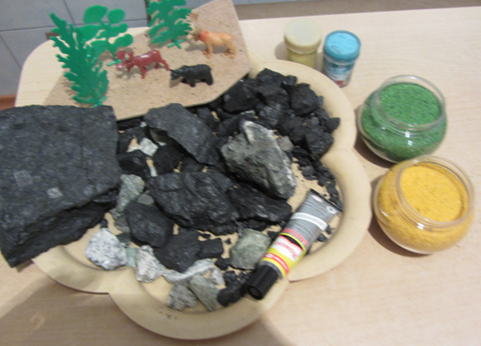
Гуашь
Каменный уголь
Цветной песок
Клей

Slide 13
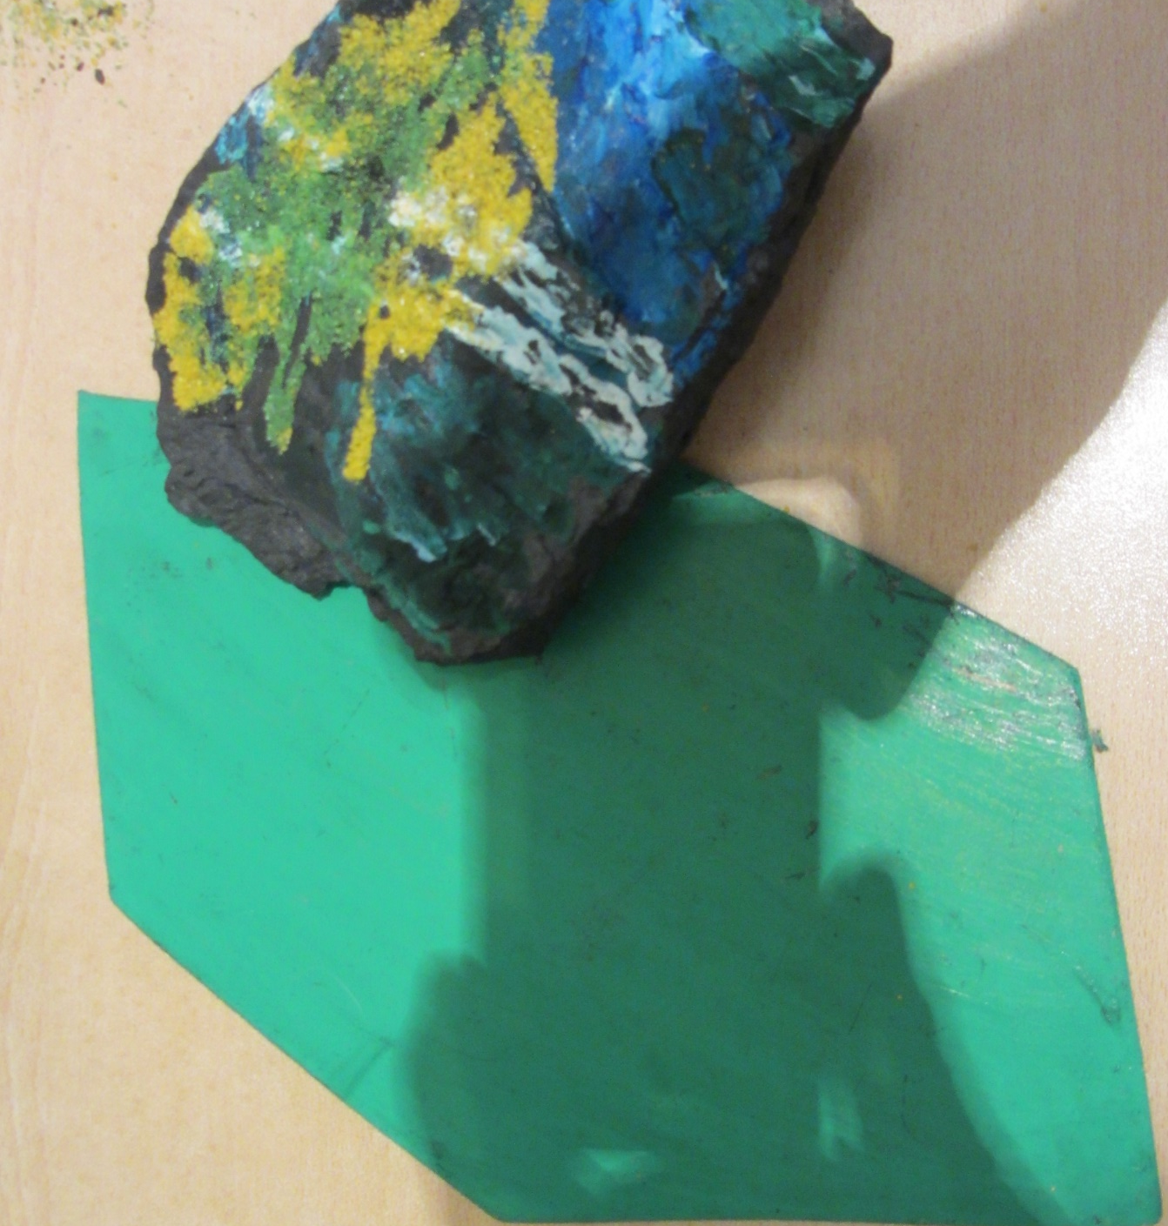

Slide 14
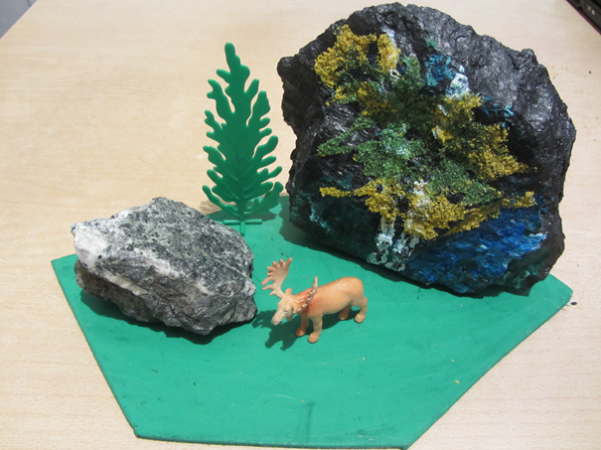

Slide 15
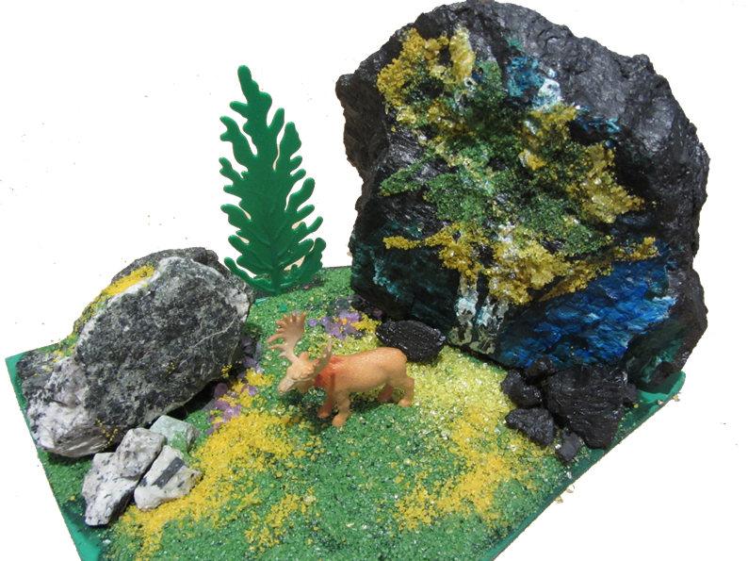

Slide 16
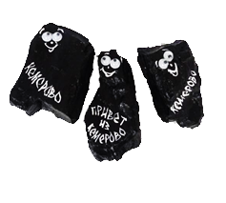
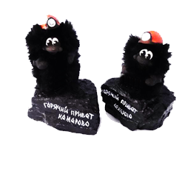

магнитики
Хранители угля

Slide 17
Если принести в дом небольшой кусок угля, добытый под землей, и оставить его в комнате, где собирается вся семья, то никогда здесь не будет ни ссор, ни конфликтов. Зато семейный огонь будет гореть столь же ярко, как разгорается огонь от каменного угля.

Slide 18
Творческих успехов!

